Slide 1
ગુજરાતી વિષયમાં પીએચ.ડી.ની પદવી માટે
હેમચંદ્રાચાર્ય ઉત્તર ગુજરાત યુનિવર્સિટી,
પાટણમાં રજૂ કરાયેલ
મહાશોધનિબંધ
કથાસર્જક વીનેશ અંતાણી : એક અભ્યાસ
Kathasarjak Veenesh Antani : Ek Abhyas
રજિસ્ટ્રેશન નં. 2397 રજિસ્ટ્રેશન તા. 24/11/2014

Slide 2
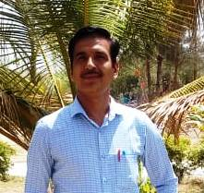
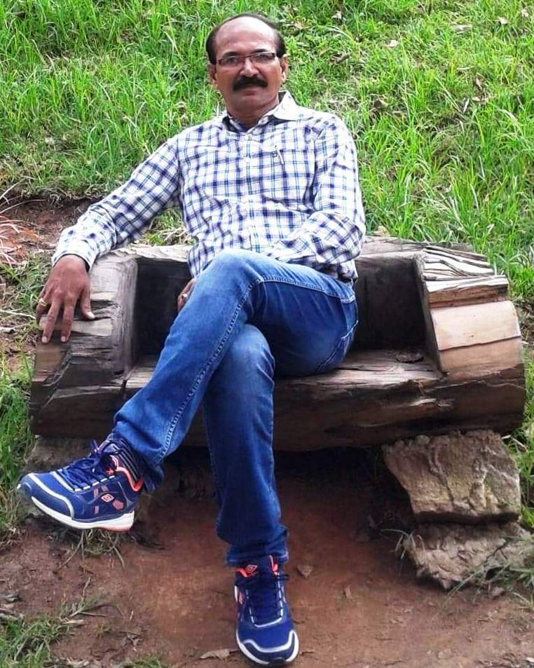
સંશોધક
ચંદ્રેશકુમાર કનૈયાલાલ બારોટ
(એમ.એ.,બી.એડ્.)
માર્ગદર્શક
ડૉ.યશોધર હ.રાવલ
એસોસિએટ પ્રોફેસર અને અધ્યક્ષ, ગુજરાતી વિભાગ
શ્રીયુ.પી.આટૂર્સ,શ્રીમતી એમ.જી.પંચાલ સાયન્સ અને
શ્રીવી.એલ.શાહ કોમર્સ કોલેજ, પિલવાઇ - 382850,
તા.વિજાપુર, જિ.મહેસાણા (ઉ.ગુ)

Slide 3
પ્રસ્તુત શોધનિબંધનાં પ્રકરણો
વીનેશ અંતાણીનું જીવન અને સાહિત્યસર્જન
આધુનિક અને અનુઆધુનિક ગુજરાતી નવલકથા,
લઘુનવલ અને ટૂંકીવાર્તાની ગતિવિધિ : ગઇકાલ
અને આજે
નવલકથાકાર વીનેશ અંતાણી
વાર્તાકાર વીનેશ અંતાણી
ગુજરાતી કથાસાહિત્યમાં વીનેશ અંતાણીનું સ્થાન
૬. તારણો અને ઉપસંહાર

Slide 4
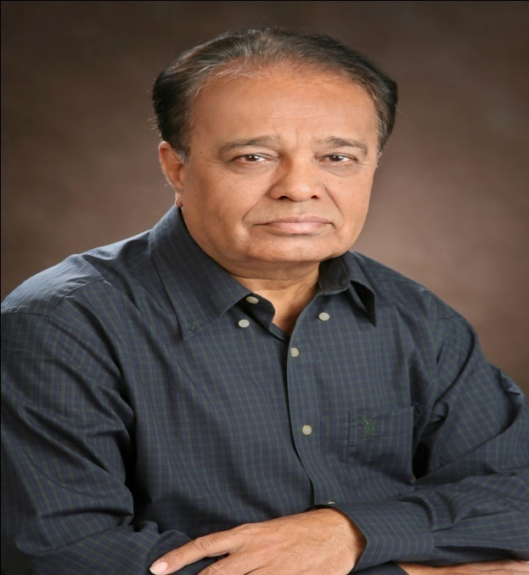
જન્મ : ૧૭ જૂન ૧૯૪૬
સ્થળ : દુર્ગાપુર, તા.-માંડવી, જી.- ભુજ
પિતા : દિનકરરાય
માતા : બચુબહેન
એસ.એસ.સી.: ૧૯૬૨
બી.એ. : ૧૯૬૭ (ગુજરાતી – હિન્દી)
એમ.એ.: ૧૯૬૯ (ગુજરાતી – સંસ્કૃત)
❖ ૧૯ જાન્યુઆરી ૧૯૬૯માં પુષ્પાબહેન મહેતા સાથે
આંતરજ્ઞાતીય લગ્ન
❖ ૧૯૭૦ જે.બી.ઠક્કર કોમર્સ કોલેજ, ભુજમાં
ગુજરાતીના લેક્ચરર તરીકે જોડાયા.
પ્રકરણ – 1
વીનેશ અંતાણીનું જીવન અને સાહિત્યસર્જન

Slide 5
❖ પ્રથમ કૃતિ “નગરવાસી” ૧૯૭૪માં પ્રગટ થઇ
❖ ૧૯૭૫માં “એકાંતદ્વિપ” નું પ્રકાશન
❖ સપ્ટેમ્બર ૧૯૭૫થી આકાશવાણી ભુજમાં પોગ્રામ
એકઝ્યુટિટીવ તરીકે જોડાયા.
❖ પ્રથમ વાર્તાસંગ્રહ “હોલારવ” નું પ્રકાશન (૧૯૮૩)
❖ આકાશવાણી મુંબઇ-અમદાવાદના આસિસ્ટન્ટ
સ્ટેશન ડાયરેક્ટર તરીકે જોડાયા. (૧૯૮૯)
❖ ૧૯૯૨માં પ્રથમ નિબંધસંગ્રહ “પોતપોતાનો વરસાદ”
પ્રગટ થયો.
❖ ૧૯૯૫માં ચંડીગઢના સ્ટેશન ડાયરેક્ટર તરીકે
❖ આકાશવાણીમાંથી સ્વૈચ્છિક નિવૃત્તિ લઇને - ૧૯૯૫માં
“ઇન્ડિયા ટુડે” ગુજરાતી સામાયિકના સિનિયર કોપી એડિટર
તરીકે જોડાયા.
❖ ૧૯૯૮થી વ્યાવસાયિક પ્રવૃત્તિમાંથી સંપૂર્ણ નિવૃત્તિ.
❖ “ધૂન્ધ ભરી ખીણ” નવલકથાને સાહિત્ય અકાદમી
દિલ્હીનો એવોર્ડ એનાયત (૨૦૦૦)
❖ સમગ્ર સાહિત્ય સર્જન નિમિત્તે ૨૦૧૦માં “દર્શક” એવોર્ડ

Slide 6
પ્રકરણ – 2
આધુનિક અને અનુઆધુનિક ગુજરાતી નવલકથા, લઘુનવલ અને ટૂંકીવાર્તાની ગતિવિધિ : ગઇકાલ અને આજે
❖ સાહિત્યક્ષેત્રે સુરેશ જોષીનું આગમન
❖ ઘટનાહાસ અને ઘટના તિરોધાનની હિમાયત
❖ વાર્તા અને નવલકથામાં ઘટનાવિહિન અને ઘટના
આધારિત એવા બે પ્રવાહોમાં સર્જન
❖ સ્ત્રી જીવનની સમસ્યાઓને આલેખતી નવલકથા અને
લઘુનવલનું સર્જન
❖ દલિત સર્જકો દ્વ્રારા દલિત સાહિત્યનું સર્જન
❖ વાર્તા અને નવલકથાઓમાં વસ્તુ પસંદગી, નિરૂપણરીતિ,
રચનારીતિ, પાત્રચિત્રણ, આકાર અને ગદ્યશૈલીક્ષેત્રે
ધ્યાનપાત્ર સર્જન

Slide 7
પ્રકરણ – 3
નવલકથાકાર વીનેશ અંતાણી
❖ વીનેશ અંતાણીનું આઠમા દાયકાનું નવલકથા સર્જન
❖ વીનેશ અંતાણીનું નવમા-દસમા દાયકાનું નવલકથા સર્જન
વીનેશ અંતાણીનું એકવીસમી સદીનું નવલકથા સર્જન
➢ ‘નગરવાસી’ અને ‘એકાંતદ્વિપ” માં ફ્લેશ્બેક પધ્ધતિનો ઉપયોગ
➢ નવલકથામાં નામ વિનાના નાયકની પસંદગી
➢ પાત્રોના વર્તમાન સાથે ભૂતકાળના સંવેદનોનું અસરકારક આલેખન
➢ આધુનિક નવલકથાના આવશ્યક લક્ષણોનું દર્શન
➢ વિષયવૈવિધ્ય અને વસ્તુનિરૂપણમાં નાવીન્ય
➢ પોતીકી રચનારીતિ અને નિજી શૈલી શોધવાની મથામણ
➢ પોતાની સંવેદના અને અનુભવની સૂક્ષ્મ અનુભૂતિને પાત્રગત
સંવેદનાની સાથે આલેખી
➢ પાત્રગતઊંડાણ અને મનોવૈજ્ઞાનિક – ચૈતસિક સૂક્ષ્મસંવેદન
આલેખનની સૂઝ

Slide 8
➢ “માલિપા” નાટક પરથી નવલકથા “પ્રિયજન” નું સફળ સર્જન
➢ “પ્રિયજન”ને કારણે વિશાળ વાચકવર્ગમાં લોકપ્રિય
➢ મનના સૂક્ષ્મસંવેદનોને અસંખ્ય પ્રતીકો વડે આલેખવાની
ઝીણવટભરી સૂઝ
➢ દાંપત્ય જીવનની સૂક્ષ્મ સમસ્યાઓનું વિશિષ્ટ આલેખન
➢ નવલકથા સર્જનમાં ટૂંકા સમયગાળાની પસંદગી
➢ પાત્ર – પાત્ર વચ્ચેના લગ્નેતર સબંધોનું નિરૂપણ
➢ અતૃપ્તિઓને તૃપ્ત કરવાની ઝંખના ધરાવતા પાત્રોનું સર્જન
➢ કચ્છના રણપ્રદેશનું પ્રતીકાત્મક આલેખન
➢ આત્મકથનાત્મક શૈલીનો વિશિષ્ટ ઉપયોગ
➢ યુગસત્યને ઉજાગર કરતી “કાફલો” નવલકથાનું સર્જન
➢ “ધૂન્ધ ભરી ખીણ” અને “જીવણલાલ કથામાળા” જેવી સફળ
પ્રયોગશીલ કૃતિઓનું સર્જન
➢ સ્થળ અને સમયના વર્ણનોમાં ઊચિત ભાષા અને સંવાદ
➢ વ્યક્તિના સુખદુ:ખ કે સંવેદનાને બદલે સમગ્ર સમાજની વેદનાને
સ્પર્શ કરતી કૃતિઓ
➢ આધુનિક અને અનુઆધુનિક નવલકથાકારોમાં મોખરાનું સ્થાન

Slide 9
પ્રકરણ – 4
વાર્તાકાર વીનેશ અંતાણી
➢ વાર્તાસર્જનમાં પ્રયોગશીલ વલણ
➢ પ્રતીકોનો ઉચિત ઉપયોગ
➢ પાત્રગત અતૃપ્તિ અને અસંતોષનું વિશેષ આલેખન
➢ ભિન્ન – ભિન્ન સ્તરના પાત્રો અને તેના નિરૂપણમાં વિવિધતા
➢ તાજગી સભર ભાષાશૈલી
➢ આધુનિક માનવીની એકવિધતા અને રણપ્રદેશનું પ્રતીકાત્મક
આલેખન
➢ સ્ત્રી – પુરુષના અવૈધ સબંધોનું આલેખન
➢ ભગ્ન દાંપત્ય જીવનની વિવિધ સમસ્યાઓનું નોંખું નિરૂપણ
➢ પ્રણયની તીવ્ર ઝંખના

Slide 10
➢ આધુનિક માનવીની સુખ પાછળની ઘેલછાભરી દોડ
➢ સૂક્ષ્મ ભાવસંવેદન અને પ્રતીક – કલ્પનસભર કાવ્યાત્મક ગદ્ય
➢ પ્રાદેશિક ભાષા અને પરિવેશ પ્રમાણે બોલીના પ્રયોગો
➢ ઘટનાને ગાળી ઓગાળીને રચનારીતિના ભિન્ન પ્રયોગની મથામણ
➢ પરંપરાગત ગ્રામચેતના, નારીચેતના, અભાવ, એકલતા અને
ખાલીપાને વ્યક્ત કરતી વાર્તાઓનું સર્જન
➢ ગુજરાતી વાર્તા સંચયમાં એમની વાર્તાઓની સતત પસંદગી
➢ આધુનિક અને અનુઆધુનિક વાર્તાકારોમાં સેતુરૂપ સ્થાન

Slide 11
પ્રકરણ – 5
ગુજરાતી કથાસાહિત્યમાં વીનેશ અંતાણીનું સ્થાન
➢ પરંપરાગત અને આધુનિકતાનો સમન્વય
➢ પુરોગામી અને સમકાલીન સર્જકો કરતાં આગવી રચનારીતિ અને
કથનશૈલી પ્રયોજી
➢ પોતીકી સંવેદનાનું ઘટના અને પાત્રદ્વ્રારા કલાત્મક આલેખન
➢ વિષયવસ્તુ કે રીતિમાં અન્યનું ઉછીનું લીધા વિના કે માત્ર કાલ્પનિક
નહિ પણ વાસ્તવની ભોંયને લક્ષમાં રાખીને નવું આપવાની નેમ
સાથે સર્જન

Slide 12
➢ આરંભિક નવલકથા “નગરવાસી” અને “એકાંતદ્વિપ” નું વરસની
શ્રેષ્ઠ નવલકથામાં સ્થાન અને પારિતોષિક
➢ “પલાશવન” અને “પ્રિયજન” જેવી કૃતિઓથી લોકપ્રિય સર્જક
તરીકે સ્થાન
➢ જુદા – જુદા સામાયિકોમાં એમની નવલકથાઓ ધારાવાહિક રીતે
પ્રગટ થતી રહી
➢ વિશાળ વાચકવર્ગનું વિશેષ આકર્ષણ
➢ અનેકવિધ વિશેષતાઓ સાથે સૂક્ષ્મસંવેદન આલેખવાની ઉત્તમકળા
➢ પ્રયોગશીલ કથાસર્જક તરીકે નોંધપાત્ર પ્રદાન

Slide 13
પ્રકરણ – 6
તારણો અને ઉપસંહાર
➢ જીવનના જાત અનુભવનો વિશિષ્ટ વિનિયોગ
➢ જુદા જુદા પ્રદેશોના વસવાટથી મેળવેલા અનુભવોનો સર્જનમાં
ઉચિત ઉપયોગ
➢ દરિયો, દુષ્કાળ અને રણપ્રદેશના પરિવેશનો અસરકારક ઉપયોગ
➢ આરંભના સર્જનમાં પુરોગામી સર્જકોનો આછો પ્રભાવ
➢ વર્તમાન સાથે ભૂતકાળનું અનુસંધાન સાધવાની કળા હસ્તગત
➢ પાત્રોના મનોજગતને ઊંડાણપૂર્વક તાગવાની મથામણ
➢ માનવીય મર્યાદાઓ – સમસ્યાઓનું મનોવૈજ્ઞાનિક અભિગમથી
આલેખન

Slide 14
➢ પ્રતીક – કલ્પનનો અસરકારક વિનિયોગ
➢ ફ્લેશબેક પધ્ધતિનો સવિશેષ ઉપયોગ
➢ અનિર્ણિત અંતવાળું અસરકારક વાર્તાસર્જન
➢ માનવીય સંવેદનાનું સફળ નિરૂપણ
➢ અવ્યક્ત પ્રેમ, અતૃપ્તતા, ખાલીપો, એકલતા તથા વ્યથા –
વેદનાનું તાજગીસભર ગદ્ય વડે આલેખન
➢ અમૂર્તભાવને પ્રતીકોને સહારે મૂર્ત સ્વરૂપે આલેખવાની કળા
➢ આધુનિકતાના સ્પર્શથી ઉફરા ચાલીને આગવી ઓળખ ઊભી
કરવામાં સફળ
➢ આધુનિક અને અનુઆધુનિક કથા સર્જકોમાં યશોદાયી સ્થાન

Slide 15

આભાર

